Slide 1


Slide 2

PHÒNG GD&ĐT BA VÌ
Trường tiểu học Phú Đông
Nhiệt liệt chào mừng các thầy cô giáo về dự giờ thăm lớp 1
Môn:
Tên giáo viên:

Slide 3
Thứ ngày tháng năm 2020
Toán
Tiết :
Bài 6: Luyện tập chung

Slide 4

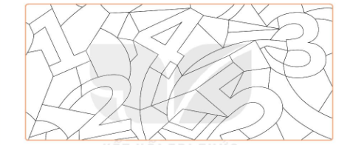
Trong hình gồm những số nào?
Trong hình gồm những số :
1
2
3
4
5
Trong hình gồm những số: 1, 2, 3, 4, 5.
Notes:
click chuột vào từng tranh để hiển thị đáp án

Slide 5

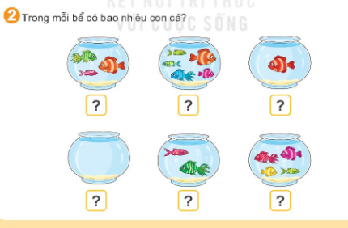
Trong hình có bao nhiêu con cá?
3
5
1
0
2
4
Notes:
click chuột vào từng tranh để hiển thị đáp án

Slide 6



Slide 7

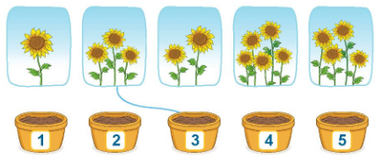




Tìm chậu hoa thích hợp?
Notes:
click chuột vào từng tranh để hiển thị đáp án

Slide 8
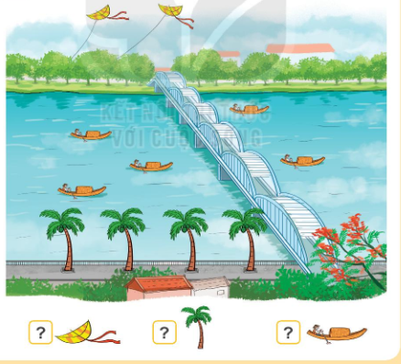
Số?
2
4
5
Notes:
click chuột vào từng tranh để hiển thị đáp án

Slide 9
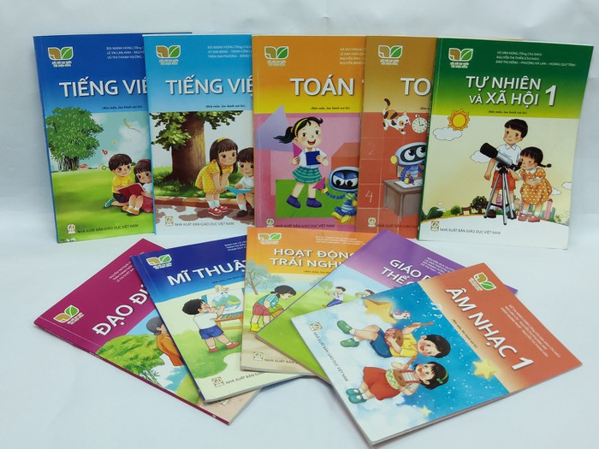
!
TRÂN TRỌNG CẢM ƠN QUÝ THẦY CÔ! Kính chúc sức khỏe!
Cảm ơn các em!
Chúc các em học giỏi

